Slide 1


دعم التعلمات الأساس
– اللغة العربية –
المستوى
5
المسار 1
لبنة كلمة
الحصة 2
نسخة تجريبية خاصة بمؤسسات الريادة غير نهائية
- نسخة قيد التطوير -

Slide 2


خاص بالأستاذ(ة)
توجيهات لاستعمال العرض
شرائح خاصة بالأستاذ(ة)
إرشادات للشروحات والتعليمات التي يجب على الأستاذ(ة) قولها
أمثلة على التوجيهات للأستاذ(ة)
يطلب من التلاميذ قراءة الكلمات

Slide 3


أهـــداف الـحـصة
في نهاية حصة اليوم، سيكون 80% من المتعلمين على الأقل قادرين على:
توظيف معجم عن الطبيعة والإنسان لكتابة كلمات وجمل؛
.
قراءة سلسلة كلمات وجمل بطلاقة؛
إغناء المعجم بكلمات مسجوعة.

Slide 4








أيقونات توجيهية
هذا النشاط مرتبط بتوظيف الألواح.
العمل الجماعي التفاعلي
يمر الأستاذ بين الصفوف
العمل الثنائي
عمل فردي على الكراسة
أصغي إلى أستاذي وألاحظ ما يفعله.
أُحَضِّرُ لوازمي المدرسية قبل بداية الدرس.
العمل في مجموعات صغرى

Slide 5



العدة اللازمة للحصة
الدفتر
اللوحة
الكراسة
بطاقات الكلمات

Slide 6

 |  | افتتاح الحصة: تعلم سلوك اليوم التصريح بالهدف
 |  | نشاط اعتيادي: إملاء كلمات تتضمن ال الشمسية والقمرية
 |  | تحدث وإغناء المعجم: قراءة الصورة: ملاحظة لوحة الطبيعة والإنسان والتعبير عنها
 |  | أنشطة القراءة والكتابة: قراءة سلسلة الكلمات الزائفة بطلاقة؛ قراءة سلسلة كلمات بطلاقة؛ كتابة: إغناء المعجم بكلمات مسجوعة.
 |  | لعبة: - لعبة القفز على الكلمات
 |  | اختتام الحصة: - تذكير بالواجبات المنزلية وتبصر الحصة.
3 دقائق
هيكلة الحصة
05 دقيقة
15 دقيقة
40 دقيقة
5 دقائق
دقيقتان

Slide 7

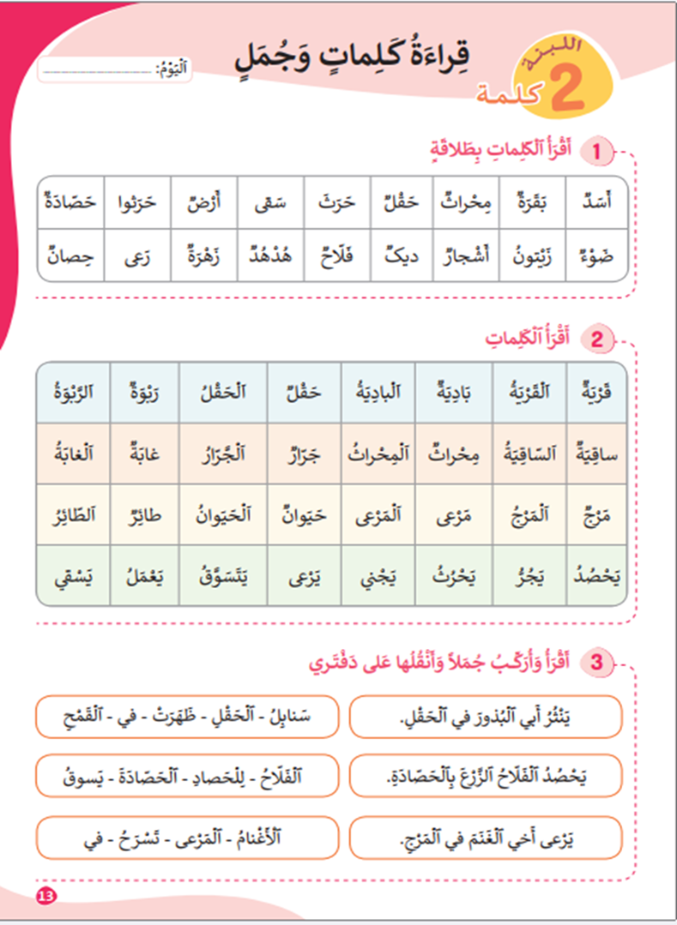
تتذكرون النشاط المنزلي الذي كلفتكم به نهاية الحصة السابقة. سأراقب ما قمتم به، قبل أن نبدأ حصة اليوم.
في منزلي سأقوم ب:
1- قراءة سلسة الكلمات في النشاطين 1 و2 عدة مرات؛
2- أقرأ الكلمات بدقة وسرعة على أحد أفراد عائلتي؛
3- أقرأ الجمل في النشاط 3 ، وأعيد تركيب الجمل من الكلمات المبعثرة وأنقلها على دفتري؛
4- أستعد لعرض إنجازي على أستاذي في الحصة المقبلة.

Slide 8
1
افتتاح الحصة

Slide 9

مرحبا بكم، سننطلق في حصة اللغة العربية.
سلوك اليوم
لنتذكر جميعا دلالات الأيقونات التوجيهية

Slide 10

سنتذكر جميعا دلالات الأيقونات التي تعلمناها في الحصة السابقة.
كل أيقونة تعبر عن سلوك معين:
سأعرض عليكم الأيقونات، وأنتم تذكرون السلوك المناسب لها؛ هيا بنا:

Slide 11
أيقونات توجيهية
هذا النشاط مرتبط بتوظيف الألواح.
العمل الجماعي التفاعلي
يمر الأستاذ بين الصفوف
العمل الثنائي
عمل فردي على الكراسة
أصغي إلى أستاذي وألاحظ ما يفعله.
أُحَضِّرُ لوازمي المدرسية قبل بداية الدرس.
العمل في مجموعات صغرى

Slide 12

يصرح الأستاذ بالهدف من الحصة بشكل واضح ومختصر. ويمكن تسجيله على جانب من السبورة.
في حصة اليوم سنعمل جميعا على تحقق الهدف الآتي:

Slide 13
2
إملاء
نشاط اعتيادي

Slide 14


سأملي عليكم بعض الكلمات. خذوا ألواحكم واستعدوا.
اُكتبوا : القمر

Slide 15

الكل يرفع اللوحة عند الإشارة، لكي نصحح جميعا.
اَلْقَمَرُ
اَلْـقَمَرُ؛ كلمة فيها اللام القمرية(تُكتب، وتُلفظ، وفوقها سكون). تتكون الكلمة من أربعة مقاطع: اَلْ/قَ/مَ/رُ.

Slide 16
اُكتبوا : الشمس

Slide 17
الكل يرفع اللوحة عند الإشارة، لكي نصحح جميعا.
اَلشَّمْسُ
اَلـشَّمْسُ؛ كلمة فيها اللام الشمسية(تُكتب، ولا تُلفظ، ويُشدّد الحرف الذي بعدها). تتكون الكلمة من ثلاثة مقاطع: اَشْ/شَمْـ/سُ.

Slide 18
تذكروا جيدا القاعدة، واكتبوا : الغابة

Slide 19
الكل يرفع اللوحة عند الإشارة، لكي نصحح جميعا.
اَلْغابَةُ
اَلْـغابَةُ؛ كلمة فيها اللام القمرية(تُكتب، وتُلفظ، وفوقها سكون). وتنتهي بتاء مربوطة. تتكون الكلمة من أربعة مقاطع: اَلْ/غا/بَـ/ةُ.

Slide 20
تذكروا جيدا القاعدة، واكتبوا : السمكة

Slide 21
الكل يرفع اللوحة عند الإشارة، لكي نصحح جميعا.
اَلسَّمَكَةُ
اَلـسَّمَكَةُ؛ كلمة فيها اللام الشمسية(تُكتب، ولا تُلفظ، ويُشدّد الحرف الذي بعدها). تنتهي بتاء مربوطة. تتكون الكلمة من خمسة مقاطع: اَسْ/سَ/مَـ/كَـ/ةُ.

Slide 22
3
قراءة الصورة: لوحة الطبيعة والإنسان
تحدث وإغناء المعجم

Slide 23

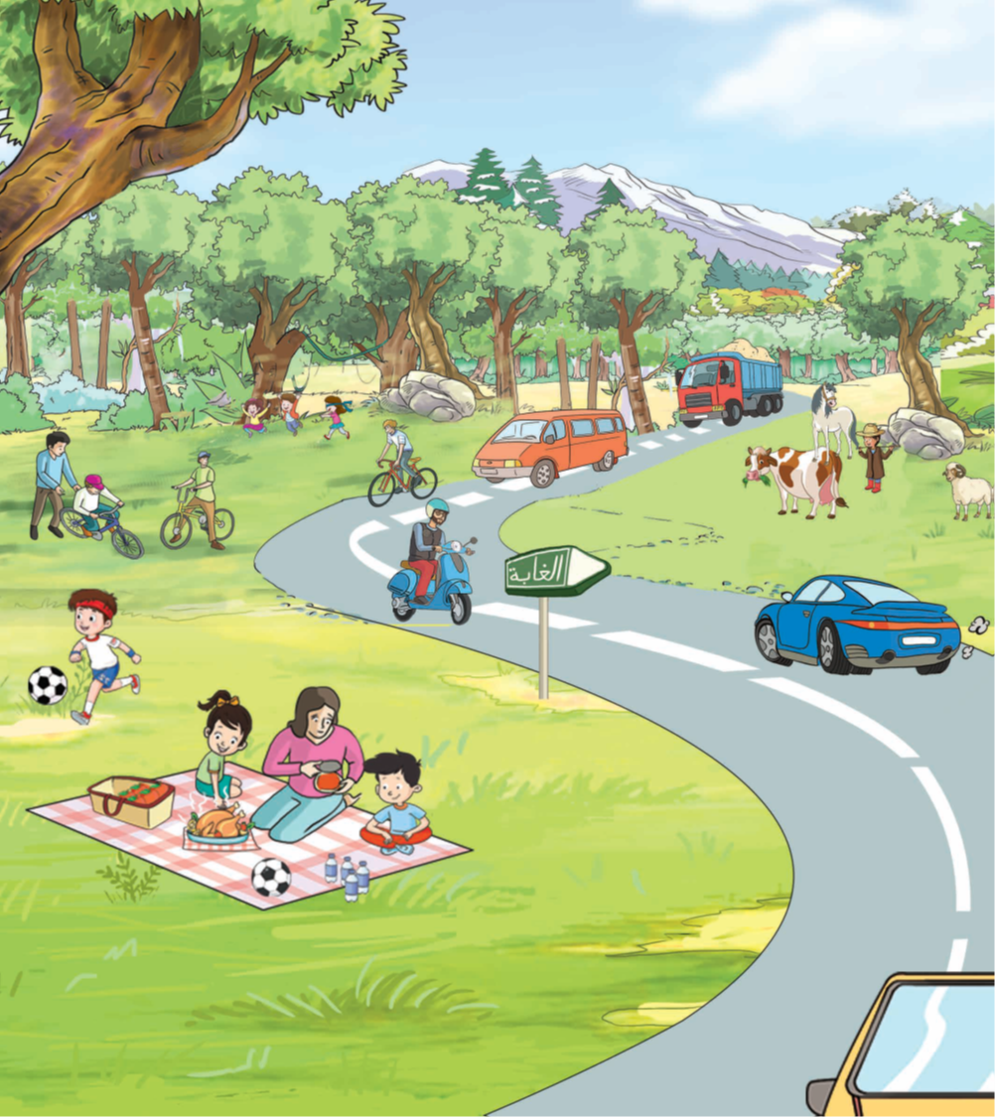
انتبهوا؛ سأقوم بملاحظة الصورة، ثم أشير إلى عنصر جديد منها، وأعبر عنه بكلمة. وأركب الكلمة في جملة.

Slide 24

يكتب الأستاذ الكلمة والجملة على السبورة، ويقرأ بالموازاة مع الكتابة.
حَطّتِ اؐلنَّحْلَةُ عَلى اؐلزَّهْرَةِ.
اَلزَّهْرَةُ

Slide 25
الآن دوركم! كل واحد منكم سيعبر عن عنصر جديد من عناصر الصورة بكلمة واحدة، ويركب الكلمة في جملة.

Slide 26

يسجل الأستاذ الكلمات والجمل على السبورة بخط واضح. ويشجع المتعثرين على التحدث

Slide 27


يكتب الأستاذ على السبورة الكلمات والجمل التي توصل إليها المتعلمون، ثم ينتدب بعض المتعلمين للقراءة، مثلا:
حَطّتِ اؐلنَّحْلَةُ عَلى اؐلزَّهْرَةِ.
اَلزَّهْرَةُ
........
اَلدَّرّاجَةُ
..........
اَلْخَروفُ
.........
اَلْأَشْجارُ

Slide 28


الآن، كل واحد منكم يختار جملة يقرأها بشكل هامس، وينقلها على دفتره.
سأمر بين الصفوف لمراقبة عملكم.

Slide 29
4
  الطلاقة: قراءة سلسلة الكلمات بدقة وسرعة؛
  قراءات فردية؛
  كتابة: تنمية المعجم بكلمات مسجوعة.
أنشطة القراءة والكتابة

Slide 30
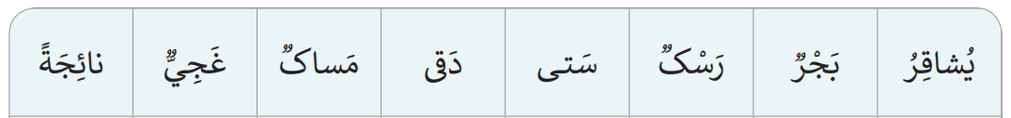
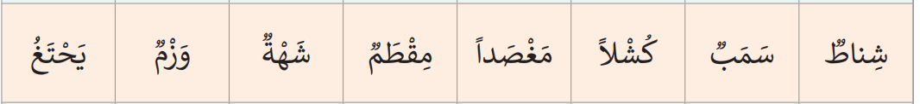
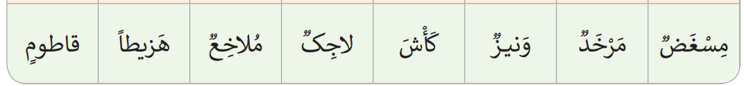
انتبهوا جيدا، سأعرض مجموعة من الكلمات(الزائفة) وأقرؤها، عليكم قراءتها مثلي.
شَهْتٌ

Slide 31

الآن، في ثنائيات كل واحد يقرأ لزميله بشكل هامس، عليكم التصحيح لبعضكم. سأمر بين الصفوف.
شَهْتٌ

Slide 32

نمر إلى القراءات الفردية. الفائز منكم من يقرأ سطره بدقة وسرعة.(كل متعلم يقرأ سطرا)
شَهْتٌ

Slide 33
يختار الأستاذ بعض الكلمات مما سبق، ويشتغل مع المتعثرين على قراءتها وتقطيعها إلى مقاطع. مثلا
يُـ/شا/قِـ/رُ
يُشاقِرُ
نا/ئِـ/جَـ/ةً
نائِجَةً
مِقْـ/طَـ/مٌ
مِقْطَمٌ
وَ/نيـ/زٌ
وَنيزٌ

Slide 34

سأعرض عليكم سلسلة كلمات، سنتدرب على قراءة اللام القمرية. ركزوا جيدا مع قراءتي.
مِحْراثٌ
اَلْـمِحْراثُ
بَقَرَةٌ
اَلْـبَقَرَةُ
مَطَرٌ
اَلْـمَطَرُ
جِبالٌ
اَلْـجِـبالُ
كوخٌ
اَلْـكوخُ
حَقْلٌ
اَلْـحَقْلُ

Slide 35

الآن دوركم، من يقرأ كما قرأت، وركزوا جيدا على التغيير الحاصل في آخر الكلمات.
مِحْراثٌ
اَلْـمِحْراثُ
بَقَرَةٌ
اَلْـبَقَرَةُ
مَطَرٌ
اَلْـمَطَرُ
جِبالٌ
اَلْـجـبالُ
كوخٌ
اَلْـكوخُ
حَقْلٌ
اَلْـحَقْلُ

Slide 36

لنناقش جميعا التغيير الحاصل بعد إدخال ال القمرية على الكلمة. مثلا:
اِسْمٌ نَكِرَةٌ يَنْتَهي بِتَنْوينِ اؐلضَّمِّ.
جِبالٌ
اِسْمٌ مُعَرّفٌ دَخَلَتْ عَلَيْهْ )الْ( الْقَمَرِيّةُ؛
تَمَّ تَغْييرُ اؐلتَّنْوينِ بِضَمَّةٍ واحِدَةٍ في آخِرِ اؐلْكَلِمَةِ.
اَلْـجِبالُ

Slide 37
سأعرض عليكم سلسلة كلمات، سنتدرب على قراءة اللام الشمسية. ركزوا جيدا مع قراءتي.
شَجَرَةٌ
اَلـشَّجَرَةُ
دَرّاجَةٌ
اَلـدَّرّاجَةُ
سَماءٌ
اَلـسَّماءُ
نَسيمٌ
اَلـنَّسيمُ
زَهْرَةٌ
اَلـزَّهْرَةُ
صَيْفٌ
اَلـصَّيْفُ

Slide 38

الآن دوركم، من يقرأ كما قرأت، وركزوا جيدا على التغيير الحاصل في آخر الكلمات.
شَجَرَةٌ
اَلـشَّجَرَةُ
دَرّاجَةٌ
اَلـدَّرّاجَةُ
سَماءٌ
اَلـسَّماءُ
نَسيمٌ
اَلـنَّسيمُ
زَهْرَةٌ
اَلـزَّهْرَةُ
صَيْفٌ
اَلـصَّيْفُ

Slide 39
لنناقش جميعا التغيير الحاصل بعد إدخال ال الشمسية على الكلمة. مثلا:
اِسْمٌ نَكِرَةٌ يَنْتَهي بِتَنْوينِ اؐلضَّمِّ.
زَهْرَةٌ
اِسْمٌ مُعَرّفٌ دَخَلَتْ عَلَيْهْ )الْ( الشَّمْسِيَّةُ؛
يَشَدَّدُ الْحَرْفُ الْأَوّلُ بَعْدَ اؐللّامِ اؐلشَّمْسِيَّةِ؛
تَمَّ تَغْييرُ اؐلتَّنْوينِ بِضَمَّةٍ واحِدَةٍ في آخِرِ اؐلْكَلِمَةِ.
اَلـزَّهْرَةُ

Slide 40
الآن سنعيد قراءة جميع الكلمات السابقة، بدقة وسرعة. بترتيب وبدونه مع التصحيح.
نَسيمٌ
اَلـنَّسيمُ
زَهْرَةٌ
اَلـزَّهْرَةُ
شَجَرَةٌ
اَلـشَّجَرَةُ
دَرّاجَةٌ
اَلـدَّرّاجَةُ
سَماءٌ
اَلـسَّماءُ
جِبالٌ
اَلْـجِـبالُ
صَيْفٌ
اَلـصَّيْفُ
كوخٌ
اَلْـكوخُ
حَقْلٌ
اَلْـحَقْلُ
مِحْراثٌ
اَلْـمِحْراثُ
بَقَرَةٌ
اَلْـبَقَرَةُ
مَطَرٌ
اَلْـمَطَرُ

Slide 41

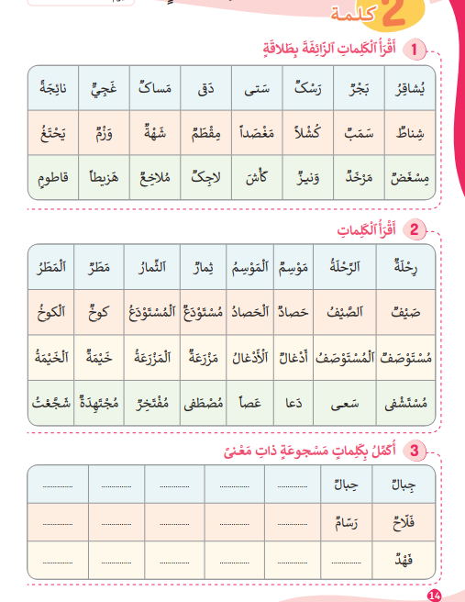
الآن، خذوا كراساتكم على الصفحة رقم: 14
أنشطة على الكراسات
شَهْتٌ

Slide 42

سأقرأ السطر الأول من سلسلة الكلمات على الكراسة(النشاط2)، وعليكم أن تفعلوا مثلي.
شَهْتٌ

Slide 43
الآن دوركم، في ثنائيات كل واحد يقرأ لزميله قراءة هامسة(النشاط2)، سأمر بين الصفوف لتتبع قراءاتكم.
شَهْتٌ

Slide 44
قراءات فردية مع التصحيح، كل متعلم يقرأ سطرا(النشاط2).
شَهْتٌ

Slide 45

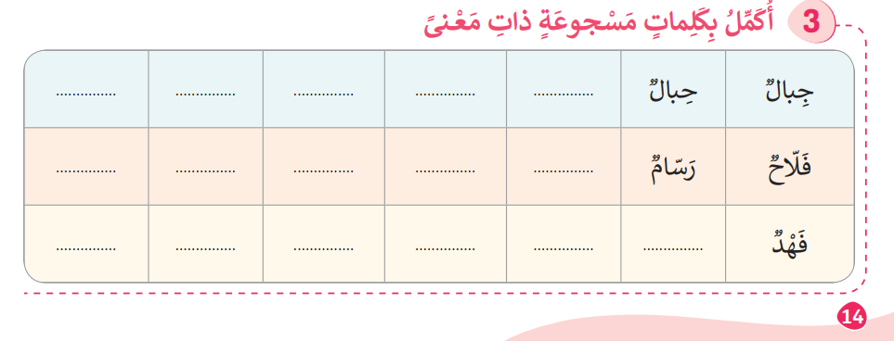
الآن على السبورة، سأقوم بالبحث عن كلمات مسجوعة على غرار جبال وحبال. ستفعلون مثلي مع كلمات أخرى.
رِمالٌ
تِلالٌ
جِمالٌ
ظِلالٌ
رِجالٌ

Slide 46

دوركم، كل مجموعة ستبحث عن كلمات مسجوعة على غرار فلاح وفهد (النشاط3). المجموعة الفائزة هي من تجد أكبر عدد من الكلمات ذات المعنى.
رِمالٌ
تِلالٌ
جِمالٌ
ظِلالٌ
رِجالٌ

Slide 47
لننتقل لعرض ما توصلتم إليه، ونصحح جميعا.
قوموا بنقل الكلمات المسجوعة على كراساتكم بخط جميل.

Slide 48


الآن، خذوا ألواحكم، كل واحد منكم يكتب كلمة جديدة تعلمها هذا اليوم:
أكتب على لوحتي كلمة جديدة تعلمتها هذا اليوم:

Slide 49

القفز على الكلمات
5
ألعاب

Slide 50
يعد الأستاذ والتلاميذ بطاقات الكلمات بشكل قبلي، مع توظيف الكلمات التي تم ترويجا في حصة اليوم؛ لأجل ترسيخها؛
يمكن تركيب جمل قصيرة مفيدة انطلاقا من الكلمات، مع قراءتها بشكل متسلسل على الحجلة المرسومة على الأرض؛
يمكن وضع كلمات مبعثرة على الخانات وقراءتها، ثم مطالبة المتعلمين بإعادة الترتيب؛ لتكوين جمل مفيدة؛
يمكن الاجتهاد في تنويع ألعاب القفز بتوظيف البطاقات، مع استحضار البعد القرائي دائما.

Slide 51
الواجبات المنزلية
تبصر الحصة
6
اختتام الحصة

Slide 52


في منازلكم، ستشتغلون على الكراسة الصفحة: 14 سأراقب عملكم بداية الحصة الموالية إن شاء الله.
في منزلي سأقوم ب:
1- قراءة سلسة الكلمات في النشاطين 1 و2 عدة مرات؛
2- أقرأ الكلمات بدقة وسرعة على أحد أفراد عائلتي؛
3- أبحث عن كلمات مسجوعة أخرى على غرار كلمات النشاط3 وأنقلها على دفتري؛
4- أستعد لعرض إنجازي على أستاذي في الحصة المقبلة.
شَهْتٌ

Slide 53
أنهينا حصة اللغة العربية لهذا اليوم، شكرا لحسن تفاعلكم.
إلى اللقاء... نلتقي في الحصة القادمة إن شاء الله

Slide 54
تبصر الحصة
يسجل الأستاذ ملاحظاته عن الحصة على المذكرة اليومية، ومدى تفاعل المتعلمين مع مجرياتها؛
يسجل النسبة المئوية التي يقدرها لتحقق أهداف الحصة.

